Slide 1
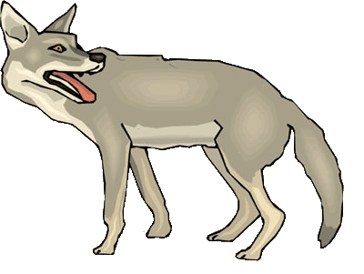
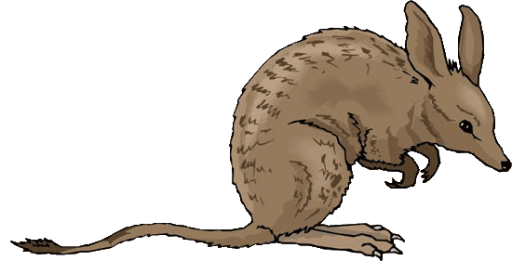
Самые редкие животные
www.zooclub.ru
Не все виды животных имеют достаточную численность, чтобы не беспокоиться об их исчезновении. Некоторые виды настолько малочисленны, что вскоре могут остаться лишь воспоминанием или чучелами их представителей в музее, как Одинокий Джордж – последняя галапагосская черепаха, скончавшаяся 24 июня 2012 г.
Notes:
http://zooclub.ru/samye/redkie_zhivotnye.shtml

Slide 2
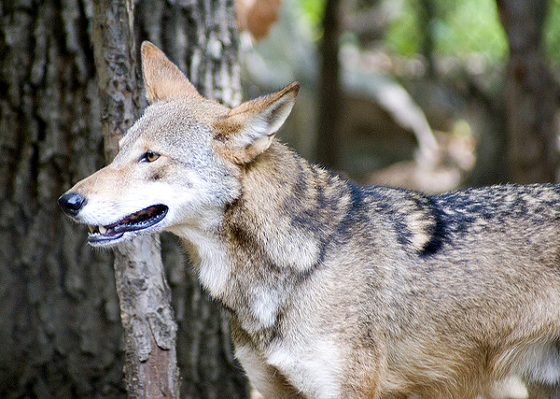
РЫЖИЙ ВОЛК

Slide 3
1. Рыжий волк сильно пострадал от предрассудков фермеров восточной части США, где он обитает. По мнению фермеров, волк – причина абсолютно всей порчи скота. На самом же деле эти выводы были многократно преувеличены. Такое интенсивное истребление привело к практически полному исчезновению рыжих волков. Из трех подвидов этого вида два уже вымерли, остался лишь Critically endangered. Этот подвид занесен в Международную Красную книгу. К началу 21 века численность рыжего волка ограничивалась 270 особями.
Notes:
http://zooclub.ru/samye/redkie_zhivotnye.shtml

Slide 4
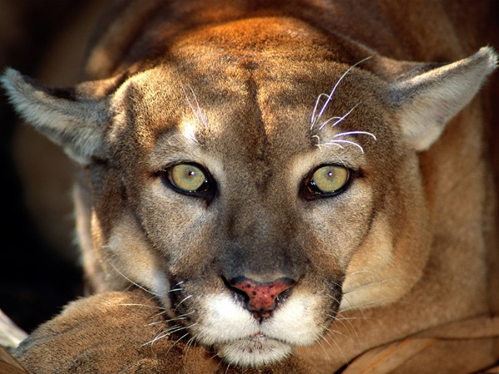
ФЛОРИДСКАЯ ПУМА

Slide 5
2. Флоридская пума – единственная пума, занесенная в Красную книгу. Основная причина вымирания, конечно же, - человек и его деятельность. Этот подвид обитает в США (штат Флорида). В 2011 году насчитывалось всего около 160 животных, тем не менее, это уже положительная динамика в изменении численности флоридских пум, ведь в 1970 году их было меньше 20-ти.
Notes:
http://zooclub.ru/samye/redkie_zhivotnye.shtml

Slide 6
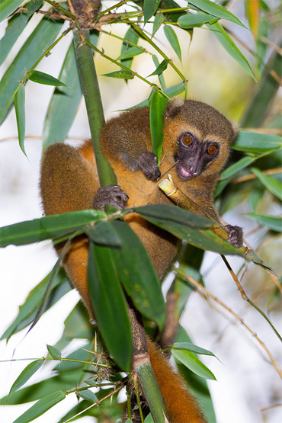
ЗОЛОТИСТЫЙ ЛЕМУР

Slide 7
3. Золотистый лемур, долгое время не встречался исследователям, пока в 70-х годах ученые не наткнулись на одну популяцию этих животных. Впоследствии было обнаружено еще несколько популяций, но общее число всех золотистых лемуров, эндемиков Мадагаскара, не превышает 130 особей. Эти лемуры зависят от бамбука, поэтому его вырубка наносит большой вред этим зверькам.
Notes:
http://zooclub.ru/samye/redkie_zhivotnye.shtml

Slide 8
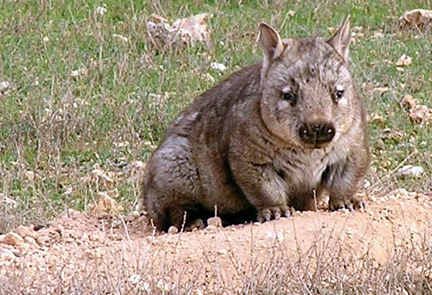
ВОМБАТ

Slide 9
4. Квинслендский вомбат – ночное растительноядное млекопитающее. Уничтожение естественной среды обитания привело к тому, что квинслендские вомбаты остались только в охраняемой зоне – Национальном парке Квинсленда – в количестве около 113 особей.
Notes:
http://zooclub.ru/samye/redkie_zhivotnye.shtml

Slide 10
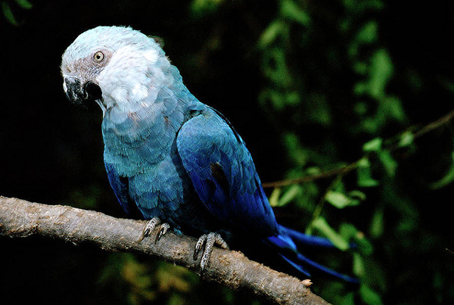
ГОЛУБОЙ АРА

Slide 11
5. Голубой ара больше не встречается в дикой природе. Все оставшиеся представители этого вида содержатся в неволе у частных коллекционеров. Последний дикий самец исчез не так давно – в 2000 г. Попытки восстановить численность голубых ара в их естественной среде не удалась во многом из-за того, что причина уменьшения численности птиц не устранена - браконьеры, вырубка лесов и африканские пчелы, занявшие дупла для гнездования голубых ара. Тем не менее, работы по спасению вида продолжаются. В 2007 г в неволе содержалось 90 птиц, а в 2010 уже 105.
Notes:
http://zooclub.ru/samye/redkie_zhivotnye.shtml

Slide 12
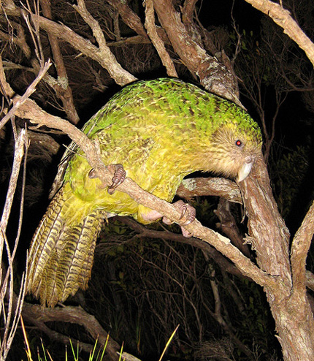
КАКАПО

Slide 13
6. Нелетающий попугай какапо – представитель ночных токовых птиц, обитающий в Новой Зеландии (ее эндемик). Эти птицы становятся крайне редкими в основном из-за завезенных хищников (крыс, кошек и других) и копытных, а также деятельности человека. Несмотря на то, что вольерное содержание какапо переносят хорошо, разводить их в неволе трудно, так как эти птицы не образуют пар. На сегодняшний день существует около 62 какапо.
Notes:
http://zooclub.ru/samye/redkie_zhivotnye.shtml

Slide 14
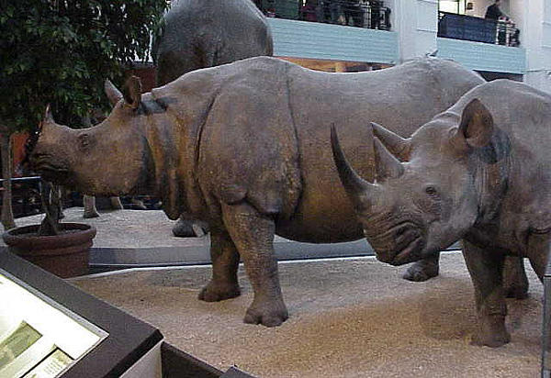
ЯВАНСКИЙ НОСОРОГ

Slide 15
7. Встретить яванского носорога можно только в природе. Содержать этих животных из рода индийские носороги в неволе еще никому не удалось. Да и, вероятно, уже никому не удастся, ведь яванских носорогов осталось меньше 60-ти особей, а нелегальная охота на них продолжается…
Notes:
http://zooclub.ru/samye/redkie_zhivotnye.shtml

Slide 16
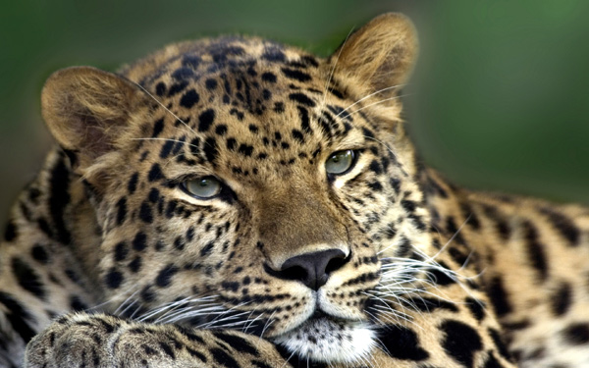
ДАЛЬНЕВОСТОЧНЫЙ ЛЕОПАРД

Slide 17
8. Дальневосточный леопард – еще одно редкое животное. Как у большинства исчезающих видов, причиной упадка численности этих прекрасных зверей стала деятельность человека. Люди, поселившиеся на землях дальневосточных леопардов, вытеснили их, а зверей, не пожелавших уйти, истребили. Вот и результат: численность дальневосточных леопардов сократилась до 30 особей в России и около 10 в Китае.
Notes:
http://zooclub.ru/samye/redkie_zhivotnye.shtml

Slide 18
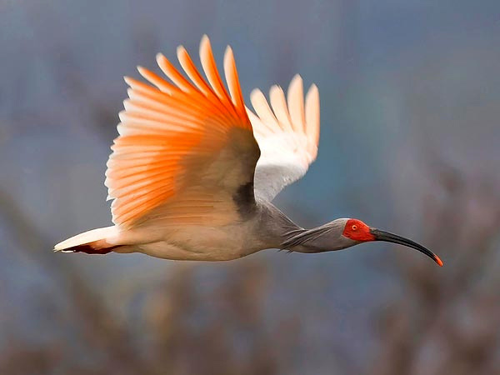
ЯПОНСКИЙ ИБИС

Slide 19
9. Японский, или красноногий ибис. Эти птицы настолько редкие, что даже определить их численность и природоохранный статус очень сложно. Известно, что в начале 20 века их было около 100. Дальнейшие сведения (ближе к 50-м годам) говорили о резком снижении численности (примерно 27 птиц). Данные 60-х годов свидетельствуют о продолжающейся тенденции к снижению числа особей. Новых данных о японских ибисах нет, поэтому принято считать, что сегодня в мире существуют от 6 до 20 особей этих птиц.
Notes:
http://zooclub.ru/samye/redkie_zhivotnye.shtml

Slide 20
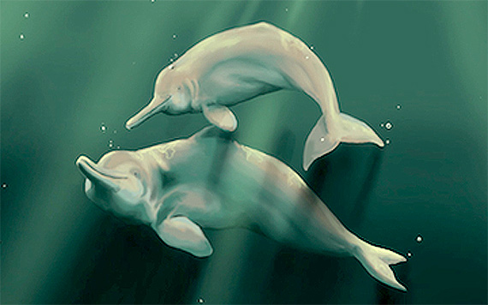
КИТАЙСКИЙ РЕЧНОЙ ДЕЛЬФИН

Slide 21
10. Самым редким животным на сегодняшний день можно назвать Китайского речного дельфина. Численность этих животных стремительно сокращается, а содержать их в приближенных к естественным условиям среды не удается. Два дельфина, выловленных и помещенных в такую среду, очень быстро погибли. А единственный китайский речной дельфин, который сумел выжить в неволе, прожил 24 года. По современным оценкам этих животных осталось примерно 5-13 особей. Страшная цифра…
Notes:
http://zooclub.ru/samye/redkie_zhivotnye.shtml

Slide 22
Деятельность человека и его неосторожное вмешательство в природные экосистемы стали причиной гибели тысяч видов животных по всему миру. Тенденция такова: в год исчезают значительно большее количество видов животных, чем открываются учеными.
Notes:
http://zooclub.ru/samye/redkie_zhivotnye.shtml

